Slide 1
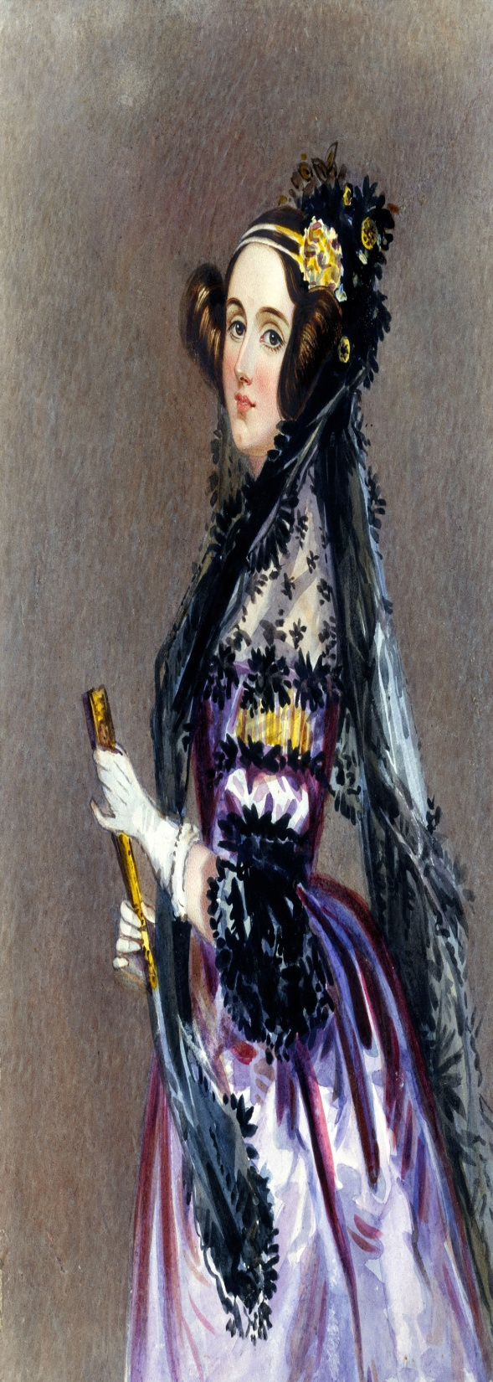
Lógica de Programação:
Tipos de dados,
Estruturas de condição e repetição
Nivia Cruz Quental, Dra
Recife-PE, 22 de agosto de 2018
“Se você não pode me dar poesia, poderia me dar ciência poética?”

Slide 2
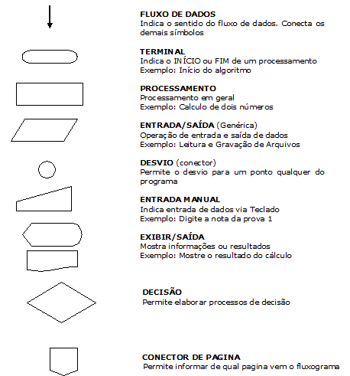
Diagramas de fluxo

Slide 3
Condição
Uma pergunta, cuja resposta só pode ser : sim (true) ou não (false)
N
S

Slide 4
Condição
Exemplo (divisão de A e B)
Início
A,B
N
B = 0 ?
S
R <- A / B
Operação ilegal: divisão por zero
R
Fim

Slide 5
Repetição
Desvio no fluxo para um comando anterior controlada por um teste
N
S

Slide 6
Repetição
Teste no final
S
N

Slide 7
Repetição
Início
Exemplo
Cont ← 0
Cont < 10 ?
N
S
Cont ← Cont + 1
Cont
Fim

Slide 8
Exercício
Desenvolva o fluxo de um programa capaz de analisar os coeficientes de uma equação de segundo grau y = ax²+bx+c
Entradas: a, b e c
Delta = b²-4ac
Se Delta > 0 – possui 2 raizes reais
Se Delta = 0 – possui 1 raiz real
Se Delta < 0 – não possui raizes reais

Slide 9
Exercício
Desenvolva um diagrama para um algoritmo que conte quantos números pares existem entre 0 e 100

Slide 10
Tipos de dados
Dados
Elementos do mundo exterior
Informações
Tipos primitivos
Numéricos
Caracteres
Lógicos

Slide 11
Tipos de dados
Numéricos
Inteiro
Números positivos e negativos
Não fracionários
Real
Números positivos, negativos e fracionários
Caracteres
Caracteres (letras, números, símbolos) ou cadeia de caracteres delimitados por aspas
Lógico
Valores binários
Verdadeiro ou falso, 1 ou 0, sim ou não

Slide 12
Operadores
Aritméticos
Soma
Subtração
Multiplicação
Divisão
Resto da divisão
Exponenciação
Lógicos
OR
AND
NOT

Slide 13
Expressões
R ← 2+3*4
A ← 1+5+6/2
B ← (1+5+6)/2
C ← 5%2
AND | False | True
False
True
OR | False | True
False
True

Slide 14
Exercício
Qual o resultado das expressões booleanas a seguir?
expressao1 ← “maria” == “jose”
expressao2 ← 1 > 0
expressao3 ← expressao1 OR expressao2
expressao4 ← 3 >= 0
expressao5 ← 3 <= 10
expressao6←expressao4 AND expressao5

Slide 15
References
Vilarim, Gilvan de Oliveira. “Algoritmos – programação para iniciantes” Ciência Moderna, 2004
Manzano, José Augusto N. G. “Algortimos – lógica para desenvolvimento de programação de computadores.”
https://www.devmedia.com.br/fluxogramas-diagrama-de-blocos-e-de-chapin-no-desenvolvimento-de-algoritmos/28550

